Slide 1
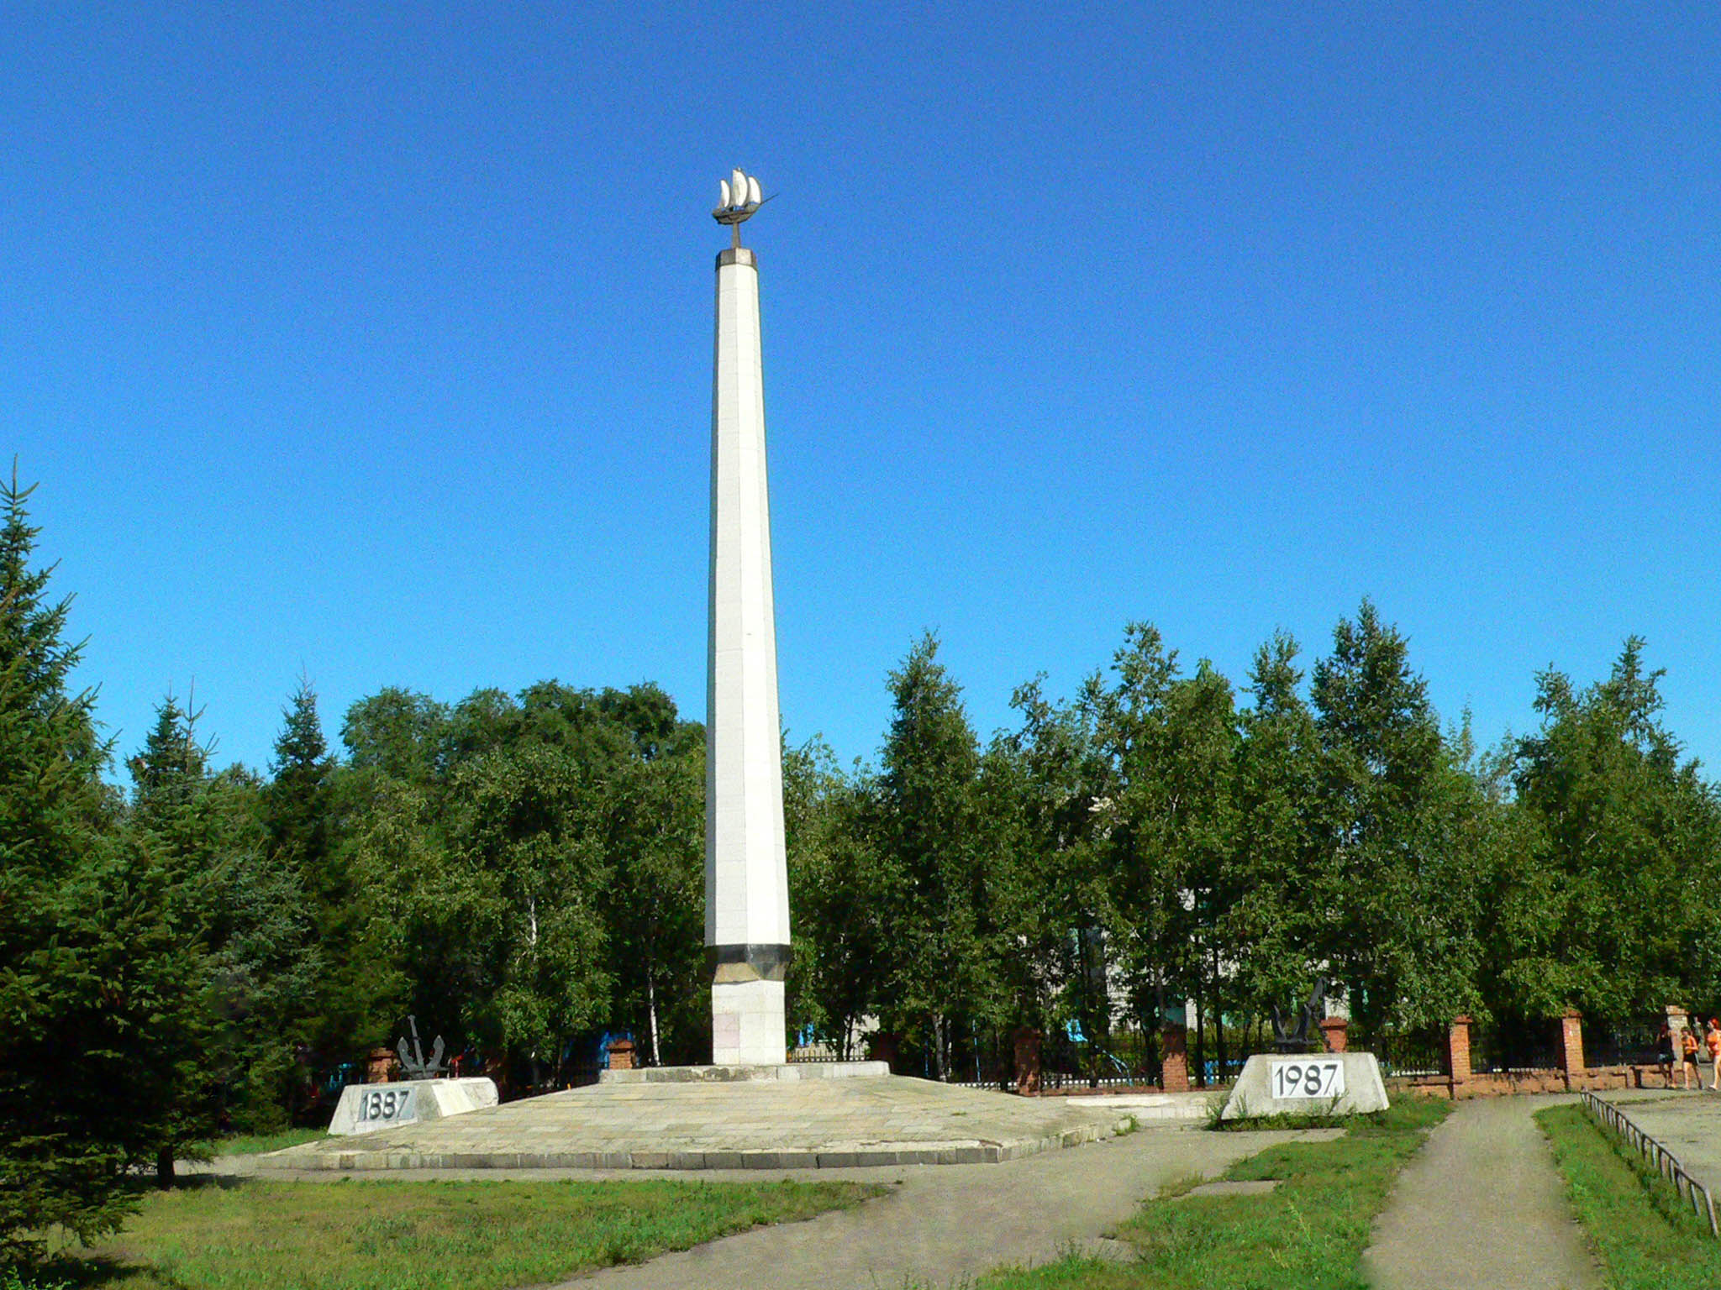
ОАО «Судостроительный завод
им. Октябрьской революции»
Презентация
модернизированного
малого рыболовного сейнера
проекта 1338
(универсальное рыболовное судно)
г. Благовещенск
Notes:
В данной презентации представлена продукция ОАО «Судостроительный завод им. Октябрьской революции» охватывают широкий спектр продукции машиностроения по следующим направлениям:
Судостроение: морские промысловые суда, морские суда различного назначения, речные суда и плавсредства, кран, резервуары, цинковое покрытие крупногабаритных деталей, дошкольная и школьная мебель, купола собора.
Более подробную информацию вы можете получить по адресу:
Россия, Амурская область, г. Благовещенск, ул. Пушкина, 189
Тел./факс (416-2) 52-69-09 E-mail: harinvm@mail.ru
РОССИЙСКАЯ ФЕДЕРАЦИЯ
ЗАКРЫТОЕ АКЦИОНЕРНОЕ ОБЩЕСТВО
“МАШИНОСТРОИТЕЛЬ АМУРСКОЙ ОБЛАСТИ”
( ЗАО “АМУРОБЛМАШ”)
Добро пожаловать в
ЗАО "Машиностроитель
Амурской области"
(ЗАО " Амуроблмаш")

Slide 2
"Судостроительный завод имени Октябрьской революции"
Завод является основным поставщиком малых рыболовных сейнеров рыбакам Дальневосточного региона.
Со стапелей завода начинают путь рыболовные сейнеры, средние
добывающие суда, вспомогательные суда для ВМФ, речные суда
и катера. Наши суда можно встретить во всех Дальневосточных портах.
Завод и сегодня, готов продолжить традиции, строить современные
малотоннажные и средне- тоннажные суда различного назначения
для рыбацкого сообщества.

Slide 3
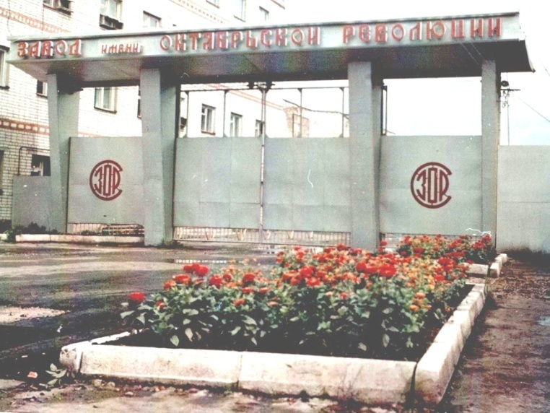
Справка о заводе
и малом рыболовном сейнере
История завода начинается с открытия в 1887 году
чугунолитейных мастерских. В начале ХХ столетия
механический и машиностроительный завод, как он тогда
назывался, принимал заказы на строительство пароходов,
паровых машин и котлов, мукомольного оборудования и
оборудования для золотопромышленников.
В настоящее время завод является предприятием с развитой инфраструктурой, оснащённый необходимым для строительства судов современным оборудованием и строящее современные суда. Начиная с середины с 60-х годов прошлого столетия завод начал строительство морских рыболовных сейнеров.
В 2009г. инженерами завода выполнена глубокая модернизация проекта 1338 малого рыболовного сейнера и создан новый проект 1338 (МРС-150L) с улучшенными по всем показателям характеристиками. От сейнера проекта 1338 с двигателем 150л.с. остался только корпус, который в процессе проектирования удлинён с увеличением объёма рыбного трюма до 35,91м³.. Увеличена мощность пропульсивной установки до 239л.с., вместо промыслового комплекса с механическим приводом устанавливается промысловый комплекс с гидравлическим приводом, с тяговыми усилиями почти в 2 раза превышающими, чем на МРС с двигателем 150 л.с. В период с 2010г. по 2012г. построено 15 единиц модернизированных малых рыболовных сейнеров которые успешно работают на Камчатке и Сахалине.
Модернизированный малый рыболовный сейнер проекта 1338 универсальное рыболовное судна, может работать практически всеми видами лова. Предназначен для работы в море с удалением от места убежища до 100 миль, так и в речках с низкими уровнями воды. Может доставлять улов, без перегрузки, непосредственно на береговые базы переработки. Он и был для этого спроектирован.

Slide 4
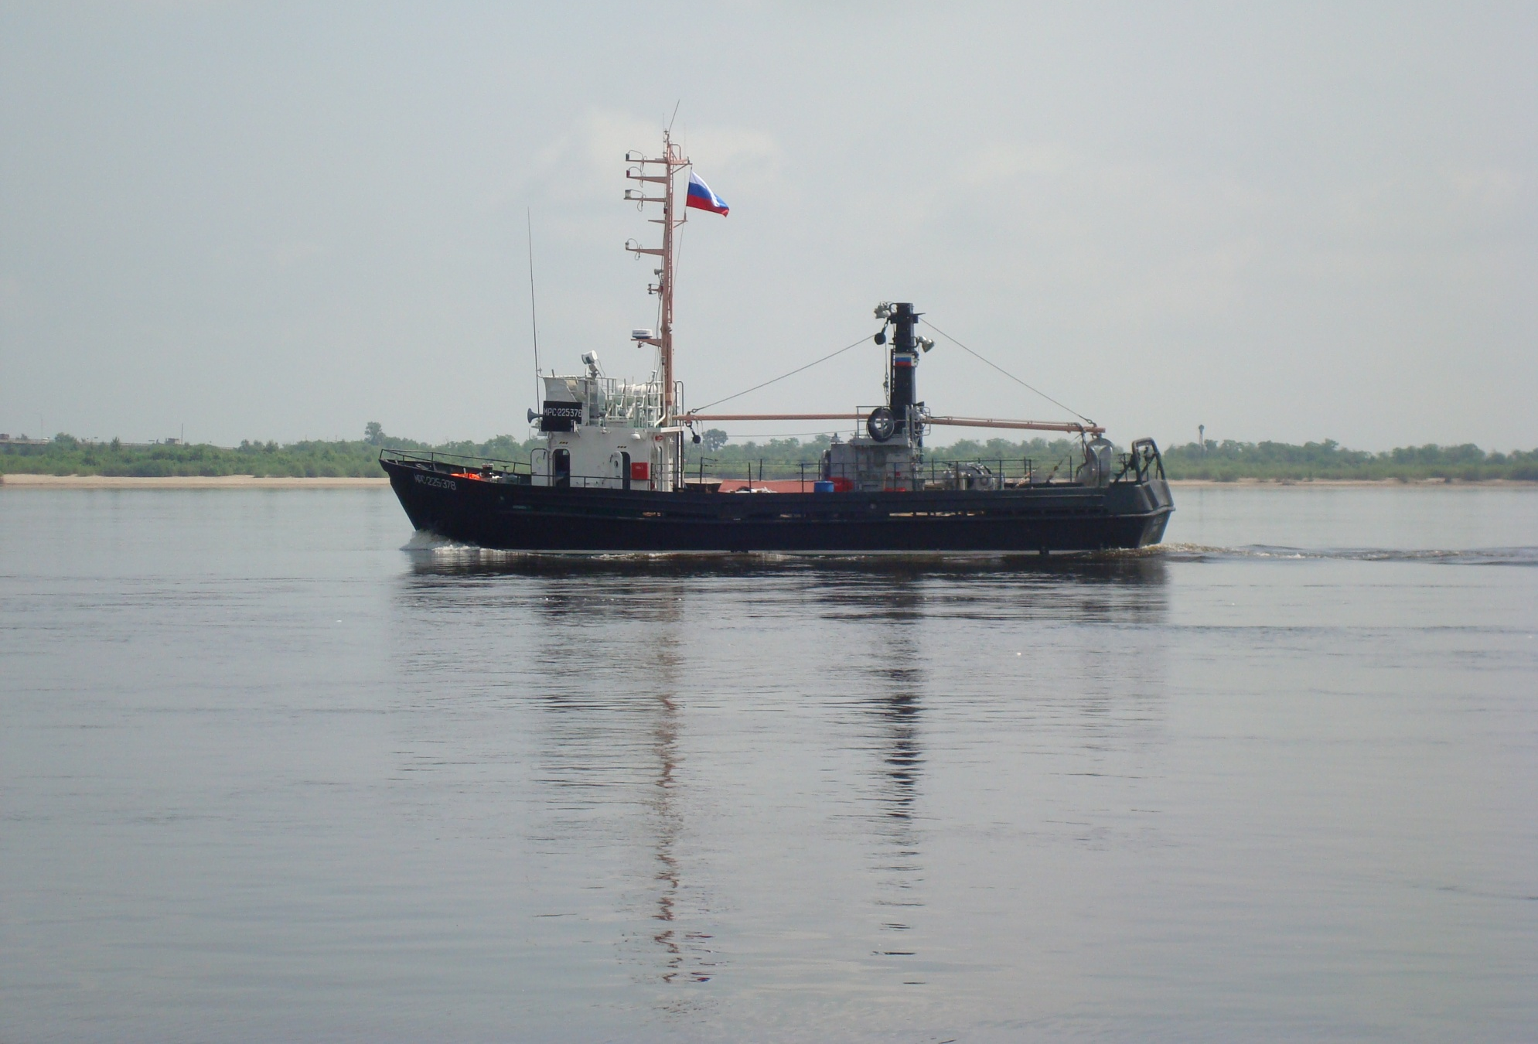
Малый рыболовный сейнер нового поколения проект 1338 (МРС-150)
Морское стальное цельносварное одновинтовое однопалубное судно с рулевой рубкой в носу, машинным отделением в корме с винтом фиксированного шага в стационарной насадке.
ОСНОВНЫЕ ХАРАКТЕРИСТИКИ:
Проект - 1338(МРС-150L ; Скорость хода (узел) - 10,2;
Длина наибольшая (м) - 23,14; Виды лова: - снюрревод, ставные невода;
Ширина наибольшая (м) - 6,0; опция - трал, кошельковый лов, лов близнецом;
Высота борта (м) - 2,65; Район плавания (миль) - 100 от места убежища;
Осадка средняя (м) - 1,64; Мощность силовой установки (л.с.) - 239;
Водоизмещение наибольшее (т) - 114,7; Мощность электростанции (кВт) -30
Объем трюма (м куб.) - 35,9; Экипаж (чел.) - 6

Slide 5
Сейнер пр. 1338 на рыбалке в заливе Терпения

Slide 6
Поточно-позиционный метод строительства МРС

Slide 7
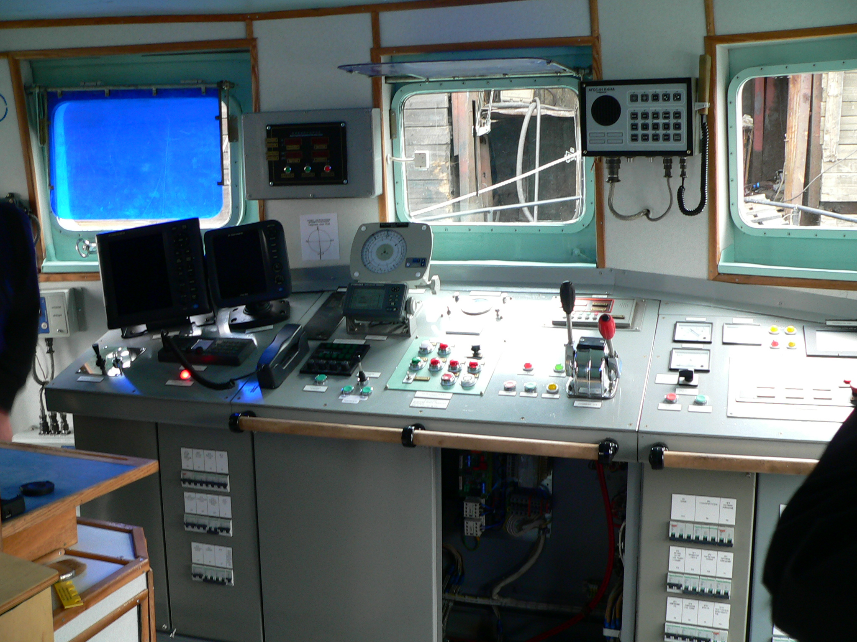
Объединённый пульт управления МРС

Slide 8
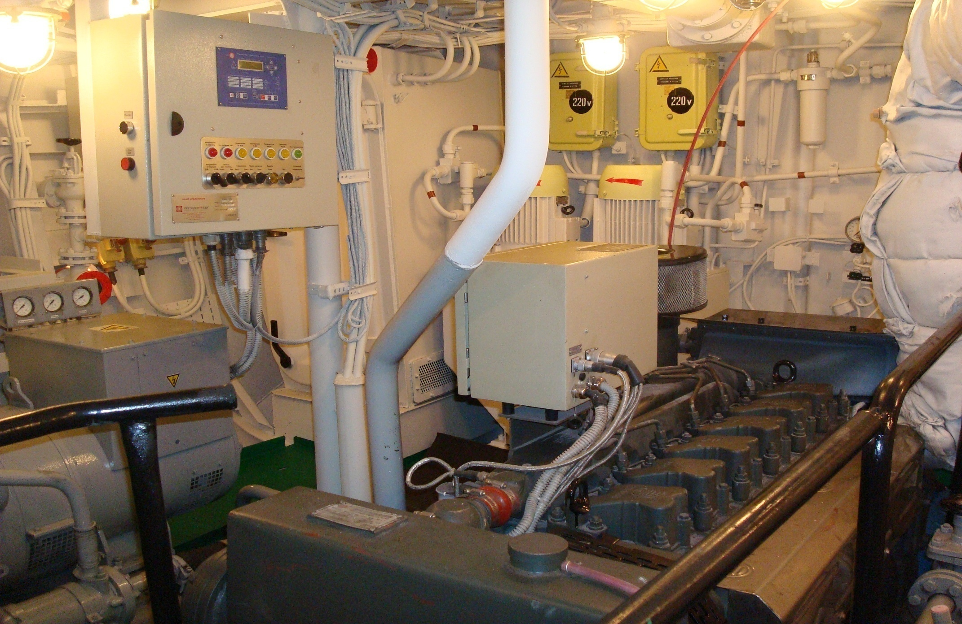
Главный двигатель МРС

Slide 9
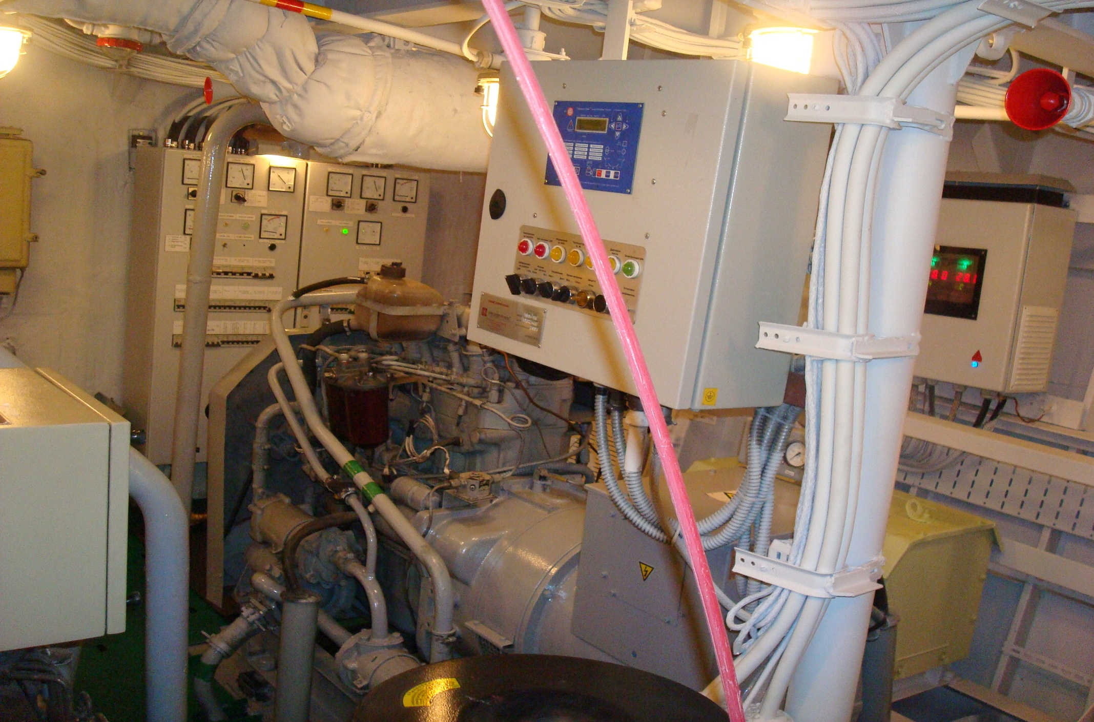
Дизель-генератор и ГРЩ МРС

Slide 10
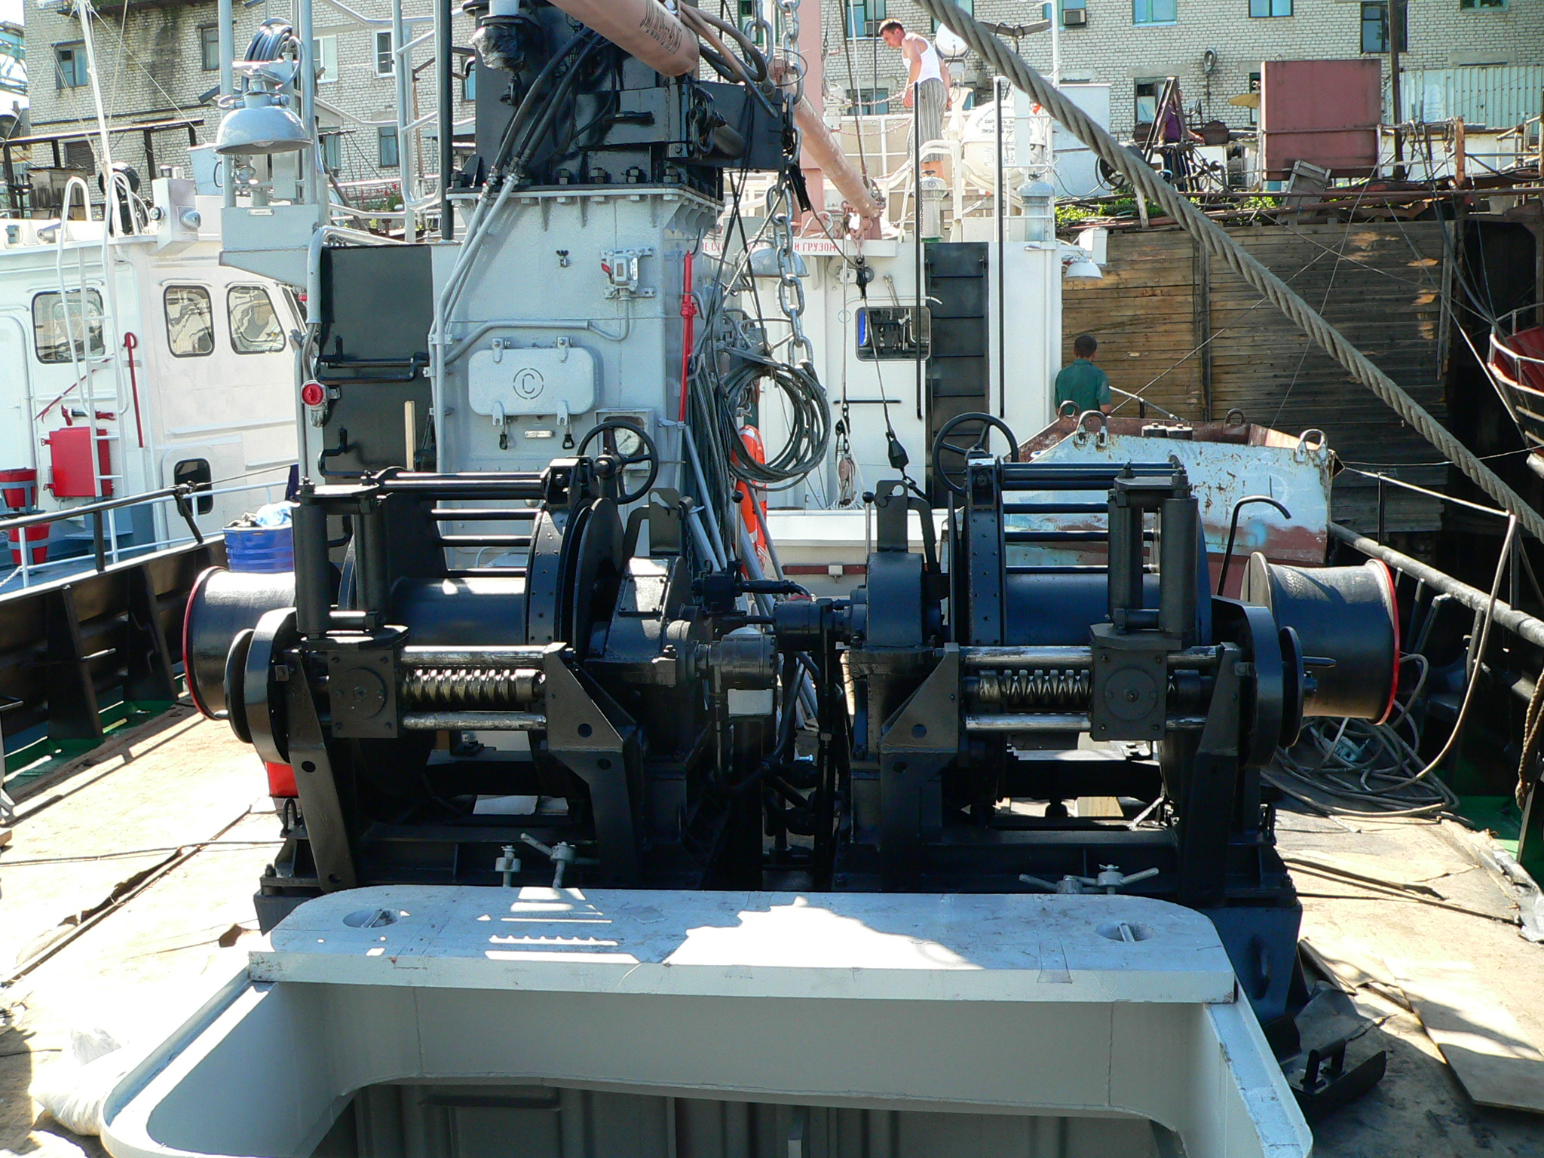
Лебёдка гидравлическая 2ЛГТрС-1,2/1,9 пр. 1338 МРС

Slide 11
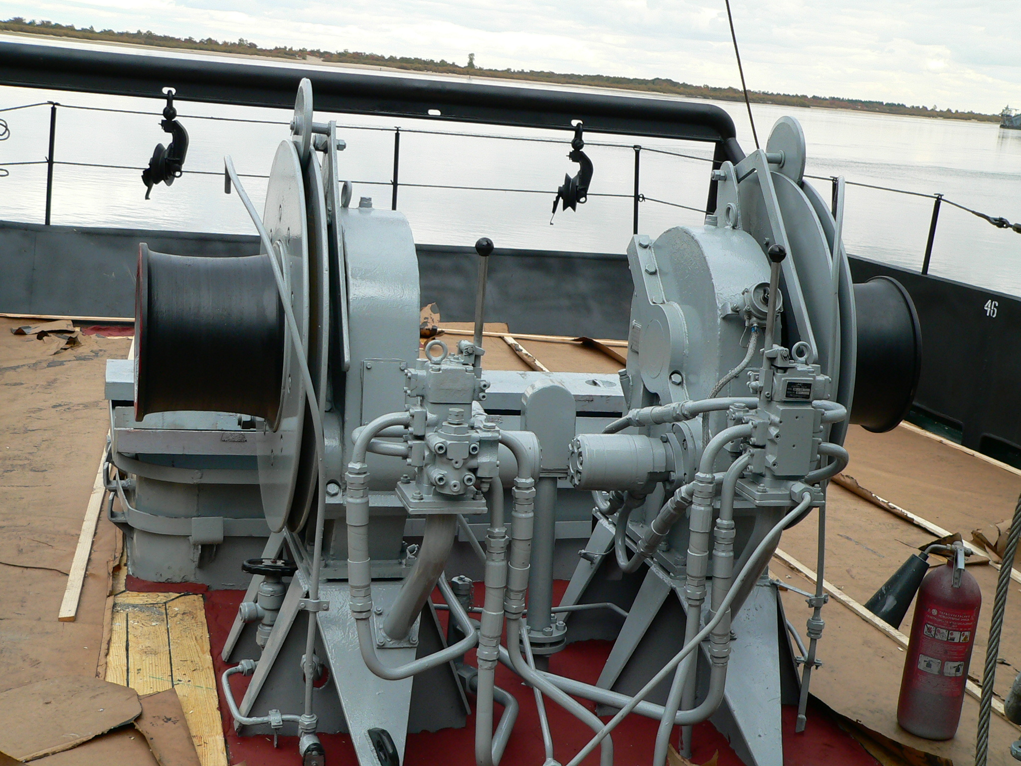
Лебёдки гидравлические 2хЛГС-1,2 пр. 1338 МРС

Slide 12
Сравнительные характеристики МРС проекта 1338
№ п/п | Наименование | Малый рыболовный сейнер (МРС)
 |  | 150л.с | 239л.с.
1. | Длина: -наибольшая, м. | 21,94 | 23,14
 | - между перпендикулярами (расчётная),м. | 19,20 | 20,40
2. | Ширина наибольшая, м. | 6,00 | 6,00
3. | Осадка по ЛГМ, м. | 1,64 | 1,70
4. | Водоизмещение порожнём, т. | 70,00 | 75,9
5. | Объём грузового трюма, м³. | 24,98 | 35,90
6. | Запас топлива, т. | 6,52 | 8,50
7. | Экипаж, чел. | 6 | 6
8. | Скорость, уз. | 9 | 10,2
9. | Главный двигатель: | 6ЧСП 15/18 – 150л.с. | WD615C22 – 239,3л.с.
10. | Дизель-генератор, квт | 29,4 | 30,0
10. | Автономность плавания по топливу, сут. | 7 | 7
11. | Удаление от места убежища, миль. | 50 | 100
12. | Промысловые механизмы:
 | -неводовыборочная машина | типа «Нельма» | типа «Нельма»
 | - лебёдки | ЛДС-1 сейнерная, механический привод от ГД, тяговые усилия: - на турачках – 2х0,8т.; - на клиновидных дисках – 2х0,6т. | 2хЛГС-1,2, сейнерная, гидравлический привод с автономным управлением лебёдками, тяговые усилия: - на турачках – 2х2,0т.; - на клиновидных дисках – 2х1,2т.
 |  | ЛДТрС-1М, тралово-сейнерная, механический привод от ГД, тяговые усилия: - на турачках – 2х0,8т.; - на клиновидных дисках – 2х0,6т. | 2ЛГТрС-1,2/1,9 тралово- сейнерная, гидравлический привод с автономным управлением лебёдками, усилия: - на турачках – 2х2,0т.; - на клиновидных дисках – 2х1,2т.
13. | Виды лова: | Снюрревод, ставные невода, кошельковый невод, трал, близнецовый лов. Сейнер может оборудован донными ловушками для лова краба, донным ярусом и другими разрешёнными видами лова.

Slide 13
Преимущества модернизированного сейнера пр. 1338
Модернизированный рыболовный сейнер проекта 1338 за счёт увеличения:
-мощности главного двигателя до 239 л.с.;
-скорости хода более 10 узлов;
- объёма рыбного трюма до 35,9 куб.м.;
- в 2-а раза тяговых усилий на клиновидных дисках до 1,2 т. и на турачках до 2,0т.;
- автономного управления лебёдками,
Уменьшилось :
- время на промысловые операции;
- время на доставку улова до места сдачи улова;
Увеличились:
- объём доставляемого улова за один рейс;
- количество рейсов.
Анализируя количество добытой рыбы сырца (наваги) 11 сейнерами в период января 2013г., семью МРС-150 и четырьмя модернизированными сейнерами проекта 1338, где сейнера работали в равных условиях, добыча рыбы распределилась следующим порядком:
- 7 сейнеров МРС-150 добыли – 1341,541т.;
- 4 модернизированных сейнера пр.1338 добыли – 1304,020т.
Вылов на один модернизированный сейнер проекта 1338 по сравнению с МРС-150 в 1,7 раз больше, чем МРС с двигателем 150л.с. Из расчётов видно, что модернизированные сейнера проекта 1338 более рентабельны, чем МРС-150. Четыре модернизированных сейнера добыли рыбы почти столько, сколько семь МРС-150.

Slide 14
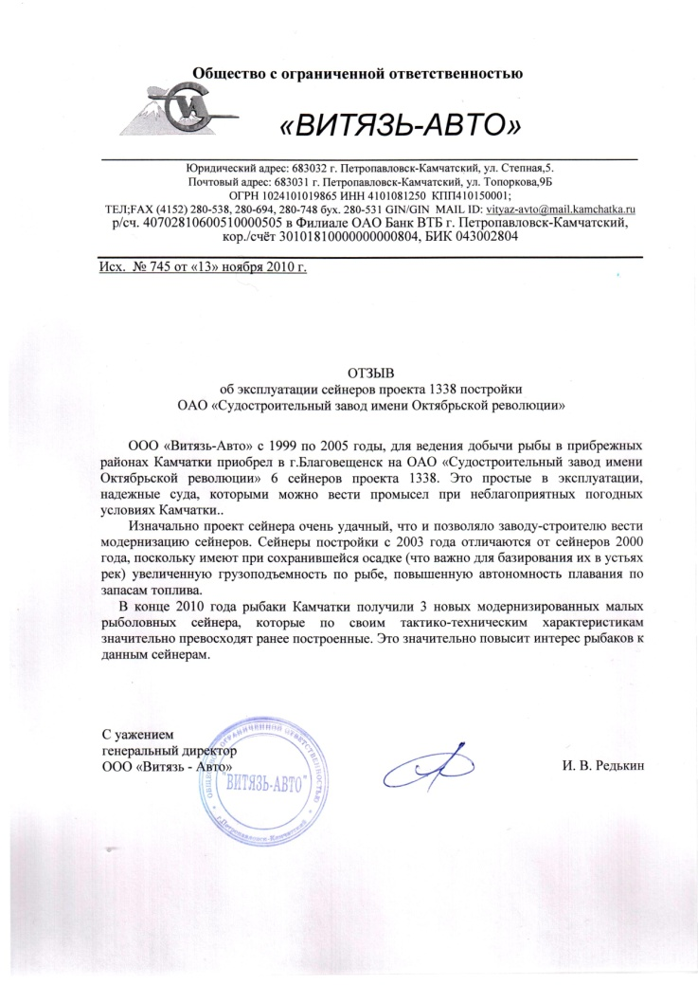
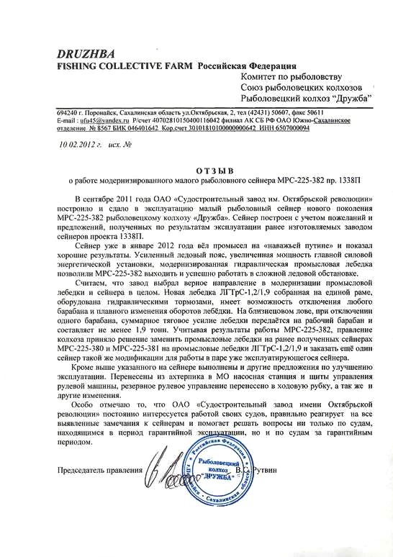
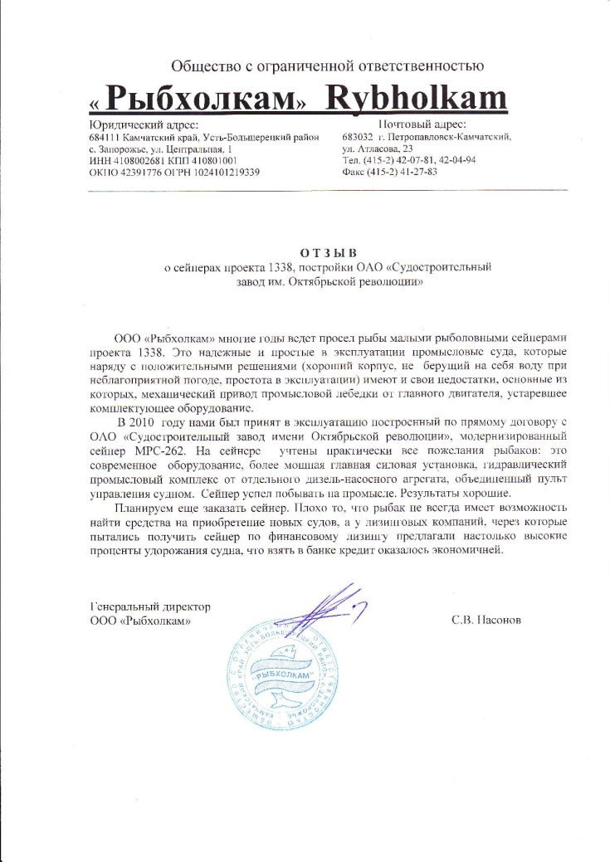
Отзывы рыбодобывающих предприятий о модернизированном сейнере пр. 1338

Slide 15
Сдерживающими факторами заказа модернизированных малых рыболовных сейнеров новостроя рыбаками являются отсутствие инвестиционных квот («квоты под киль») и экономическая нагрузка при строительстве судов по сравнению с отремонтированными судами.
С целью обновления рыбодобывающего флота для прибрежного рыболовства, развития гражданского судостроения в ДВФО, в частности и на нашем заводе, снижения экономической нагрузки на рыбодобывающие предприятия при строительстве МРС, сдерживания роста цен на рыбную продукцию на потребительском рынке предлагаем включить наши предложения в одну из программ и разработать удобный для рыбацкого сообщества механизм реализации программ.
Мощности ОАО «Судостроительный завод им. Октябрьской революции» позволяют выпускать сейнера до 9 единиц в год с нарастающей перспективой до 15 единиц в год, что позволит в кротчайшие сроки обновить рыбодобывающий флот для прибрежного рыболовства.

Slide 16
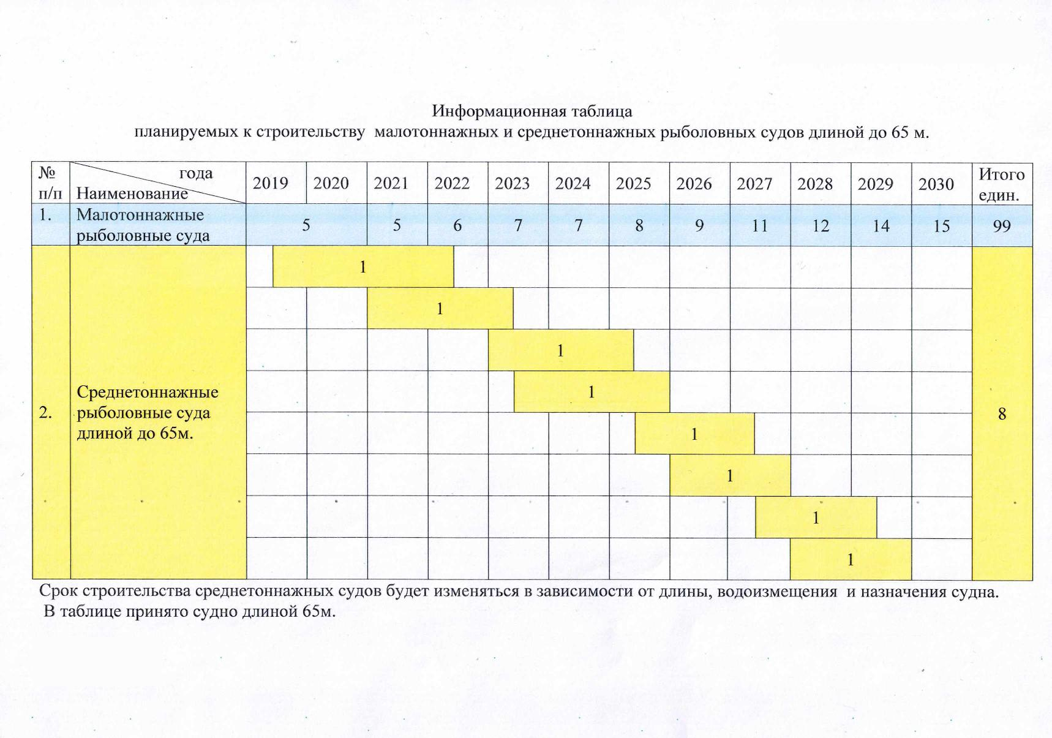

Slide 17
Предложения завода по снижению ценовой нагрузки на рыбодобывающие предприятия при строительстве модернизированных малых рыболовных сейнеров проекта 1338 для прибрежного рыболовства
Для снижения ценовой нагрузки строительства рыбопромысловых судов для прибрежного рыболовства при обновлении прибрежного рыболовного флота, предлагаем региональным органам исполнительной власти в области рыболовства с участием отраслевых союзов через заинтересованные федеральные органы исполнительной власти представить в Правительство РФ следующие предложения в том числе и по оказанию государственной поддержки при строительстве малотоннажных рыбопромысловых судов для прибрежного рыболовства:
1. Обеспечение инвестиционными квотами малотоннажных рыболовных судов строящихся для прибрежного рыболовства (включить в постановление Правительства РФ от 25 мая 2017г. № 633 малые рыболовные суда для прибрежного рыболовства длинной не менее 20 метра и валовой вместимостью не менее 60 регистровых тонн);
2. Частичная компенсация капитальных вложений рыбодобывающим предприятиям при строительстве рыболовных судов для прибрежного рыболовства на отечественных судостроительных предприятиях, хотя бы на начальном этапе обновления флота;
3. Возмещение НДС рыболовецким предприятиям при покупке рыболовных судов новостроя построенных на отечественных верфях;
4. Создание общероссийской лизинговой компании на условиях Федерального лизинга с условиями приемлемыми рыбодобывающим предприятиям, со сроком лизинга до 10 лет, авансовым платежом до 10%, годовым удорожанием, 3-5% и компенсацией авансового платежа;
5. Компенсация затрат рыбодобывающим предприятиям на доставку малых рыболовных судов;
Разработать механизм:
1. «Утилизационных грантов» при обновлении флота для прибрежного рыболовства;
2. Увеличения квот добычи ВБР на 20% при сдаче улова на береговые рыбоперерабатывающие предприятия.

Slide 18
Спасибо за внимание
Наш адрес:
675003, Россия, Амурская область,
г.Благовещенск, ул. Пушкина,189.
т/ф 8(4162) 233-400, т/ф 8(4162) 523-609
E-mail: nelma-market1@yandex.ru
http://www.amurnelma.ru

